Slide 1
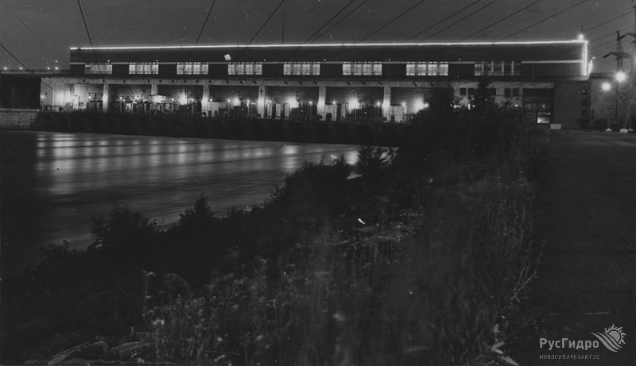
Новосибирская ГЭС
Игровой номер: br410
История строительства и общие сведения

Slide 2
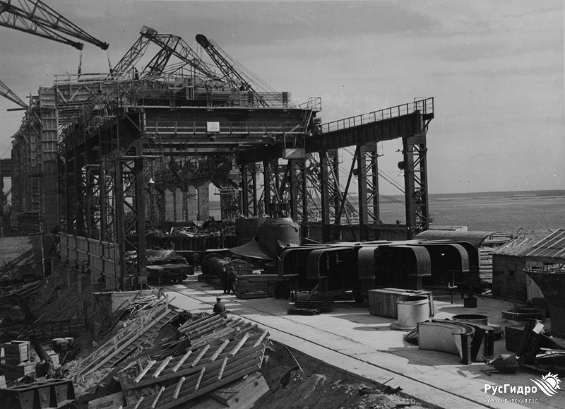
Строительство ГЭС
Строительство ГЭС началось в 1950, закончилось в 1961. Новосибирская ГЭС спроектирована институтом Ленгидропроект. Входила в ОЭС Сибири Единой энергосистемы СССР.

Slide 3
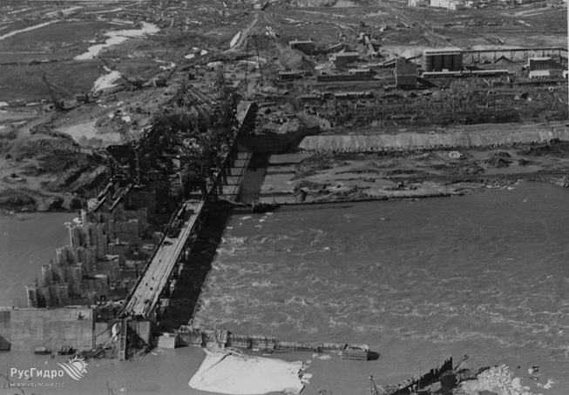
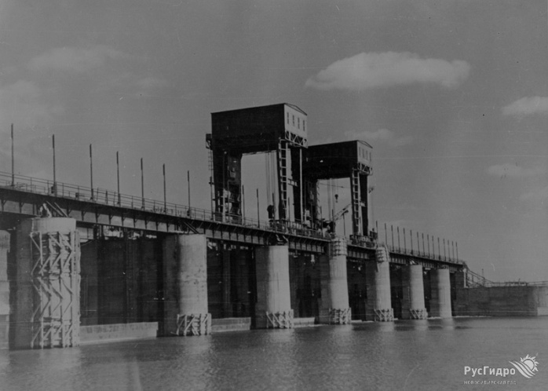
История строительства и эксплуатации
1950 — образовано специальное строительно-монтажное управление «Новосибирскгэсстрой».
1951 — утверждение проектного задания и начало строительства.
9 ноября 1953 — укладка первого бетона.
5 ноября 1956 — перекрыто русло реки Обь.
10 ноября 1957 — пущен первый агрегат.
31 марта 1959 — пущен последний седьмой агрегат.
12 августа 1961 — ГЭС принята Государственной комиссией в постоянную эксплуатацию.
1966 — в декабре окупились затраты на строительство.
1992 — утверждён рабочий проект реконструкции и технического перевооружения ГЭС.
1993 — закончена реконструкция и техническое перевооружение первого гидроагрегата (станционный № 7). Замена гидрогенератора и вспомогательного оборудования.
20 мая 2006 — закончена реконструкция и техническое перевооружение последнего гидроагрегата (станционный № 5). Все гидроагрегаты ГЭС прошли модернизацию.
12 сентября 2007 — на ГЭС произошёл крупный пожар на одном из трансформаторов по причине замыкания и вследствие этого возгорания битума и обшивки трансформатора. Пострадавших не было.
28 декабря 2007 года открыт новый мост через шлюз^{[9]}.
2010 год- полностью завершена замена блочных трансформаторов мощностью 125 МВА каждый.
Планируется дальнейшая модернизация станции, рассчитанная до 2020 года.

Slide 4
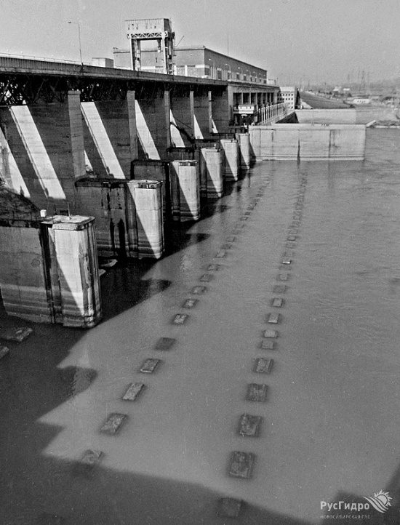
Общие сведения
Новосибирская ГЭС — русловая гидроэлектростанция, совмещённая с напорными водосбросными водоводами. Состав сооружений ГЭС:
гидроэлектростанция длиной 223,6 м;
бетонная водосбросная плотина длиной 198,5 м, высотой 33 м;
левобережная намывная земляная плотина длиной 318 м;
правобережная намывная земляная плотина длиной 4061 м и наибольшей высотой 28 м;
правобережная намывная дамба длиной 1023 м;
трёхкамерный однониточный судоходный шлюз с подходными каналами.
По плотине ГЭС проложен автомобильный переход.
Мощность ГЭС — 455 МВт, среднегодовая выработка — 1687 млн кВт·ч. ГЭС является 20-й по мощности в России. Доля в городской энергосистеме составляет 20 %.

Slide 5
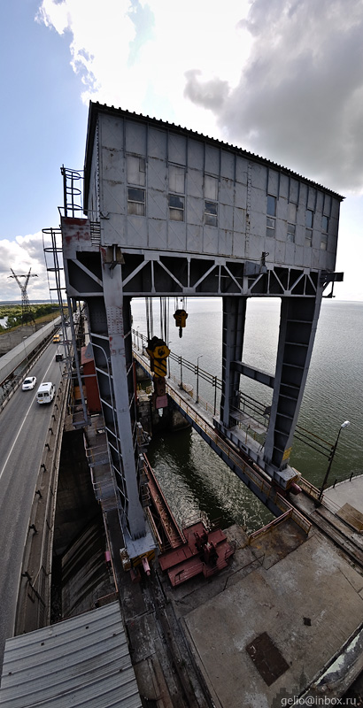
Автомобильный мост, соединяющий районы Шлюза и ОбьГэс
Козловой кран
Г
Э
С

Slide 6
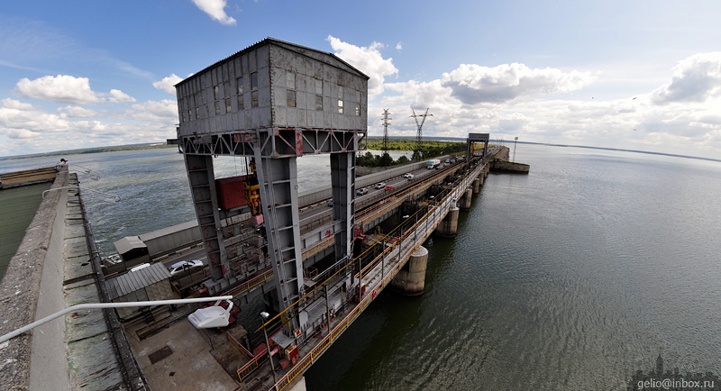
Водосливная плотина.
Производственная зона ГЭС с электроустановками.

Slide 7
Спасибо за внимание!

